Slide 1
Patologia Vulvare Benigna
Dott.ssa Lavinia Volpi
Parma, 30 settembre 2015

Slide 2
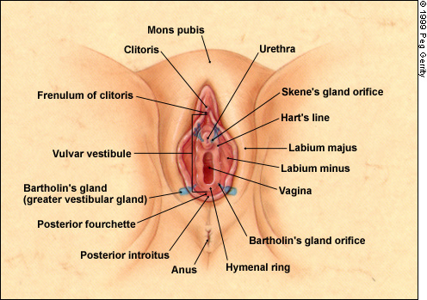
Anatomy of the vulva
Notes:
Anatomicamente la vulva fa parte del tratto genitale, i cui confini anatomici sono rappresentati lateralmente dalle pieghe genitocrurali, anteriormente dal monte di Venere e posteriormente dal ano.
Embriologicamente è il risultato della giunzione tra l’endoderma della cloaca, l’ectoderma urogenitale e i foglietti del mesoderma paramesonefrico.
Questo spazio contiene: grandi e piccole labbra, clitoride, vestibolo, meato urinario, orifizio vaginale, imene, ghiandole di Bartolini e dotti delle ghiandole di Skene.
Diverse tipologie di epitelio si possono riscontrare in questa area: epitelio squamoso cheratinizzato, con annessi cutanei.
Le piccole labbra contengono ghiandole sebacee, ghiandole sudoripare e sono prive di follicoli piliferi. L’epitelio del vestibolo è provo di pigmentazione, cheratinizzazione e contiene ghiandole eccrine. Profondamente alla porzione inferiire delle grandi labbra ci sono le ghiandole del Bartolini, i cui dotti si aprono nella porzione posteriore della vagina, appena dietro la superficie inferiore l’anello imenale.

Slide 3
Lesioni vulvari benigne
1989: Nuova Nomenclatura proposta dall’International Society for the Study of Vulvar Disease (ISSVD):
Patologia infiammatoria
Lesioni vescicolari
Alterazioni della pigmentazione
Tumori benigni, cisti e amartomi
Anomalie congenite

Slide 4
Patologia infiammatoria
Lichen Sclerosus
Iperplasia squamosa (+/- atipica)
Lichen Simplex Cronico
Dermatite primitiva irritativa
Intertrigo
DAC
Eritema fisso da farmaci
Eritema Multiforme
Necrolisi tossica epidermica
Dermatite atopica
Dermatite seborroica
Psoriasi
Malattia di Reiter
Lichen Planus
Lupus eritematoso
Malattia di Darier
Malattia di Bechet/aftosi
Pioderma gangrenoso
Morbo di Crohn
Idrosadenite suppurativa
Malattia di Fox-Fordyce
Vulvite plasmacellulare
Sindrome della vestibolite vulvare

Slide 5
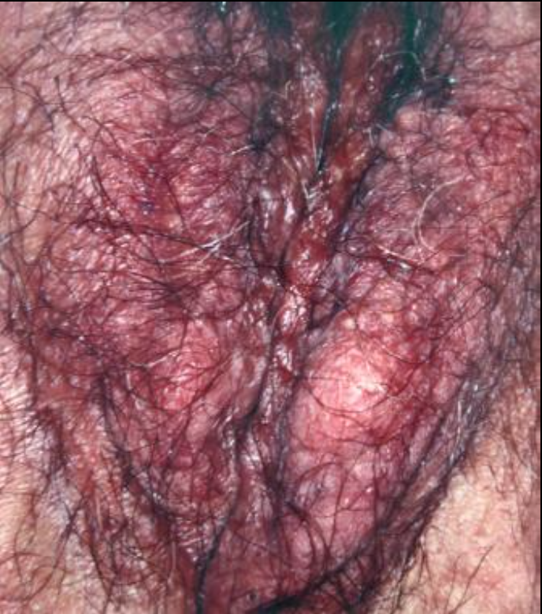
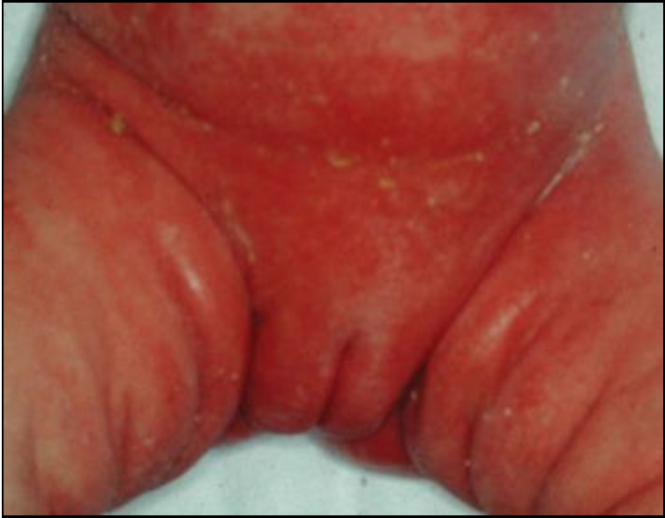
Patologia infiammatoria
Cisti da inclusione (sebacee) Dermatite Seborroica

Slide 6
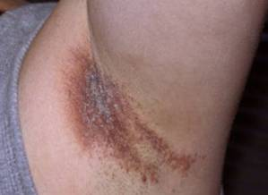
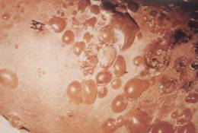
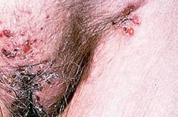
Lesioni vescicolari
Pemfigoide familiare benigno cronico (Malattia di Hailey-Hailey)
Pemfigoide Bolloso
Pemfigoide Cicatriziale

Slide 7
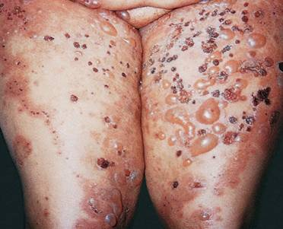
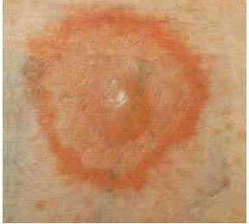
Lesioni vescicolari
Pemfigoide volgare
Eritema Multiforme
Epidermiolisi Bollosa

Slide 8
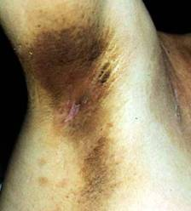
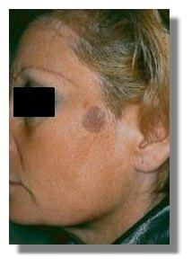
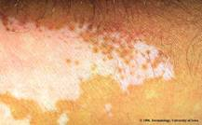
Lesioni pigmentate
Acathosis Nigicans
Lentigo
Vitiligine

Slide 9
Lesioni pigmentate
Nevo melanocitico
Iperpigmentazione post-infiammatoria
Ipopigmentazione post-infiammatoria
Melanosi vulvare

Slide 10
Tumori benigni, cisti ed amartomi
Cisti della ghiandola di Bartolini
Cisti dermoide (cisti da inclusione)
Cisti mucose
Endometriosi
Idrocele del canale di Nuck
Cisti del dotto di Skene
Cheratosi seborroica
Acrochordon
Fibroma, fibromioma, dermatofibroma
Idroadenoma
Lipoma
Emangioma
Siringoma
Lipoangioma
Angiocheratoma
Granuloma piogenico
Iperplasia ghiandolare sebacea
Papillomatosi
Schwannoma
Eterotopia della ghiandole sebacee ed iperplasia delle stesse

Slide 11
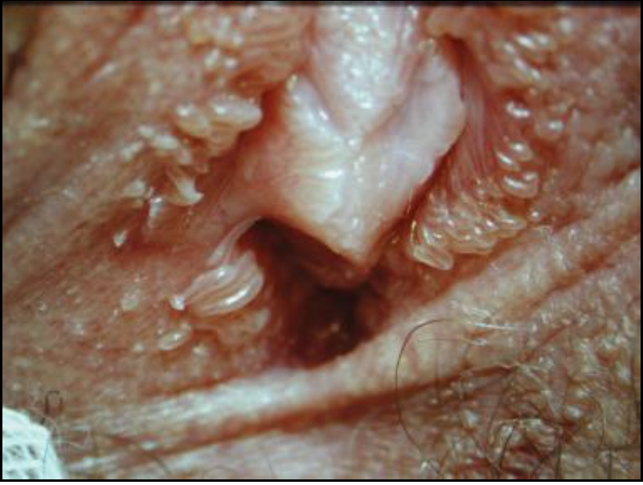
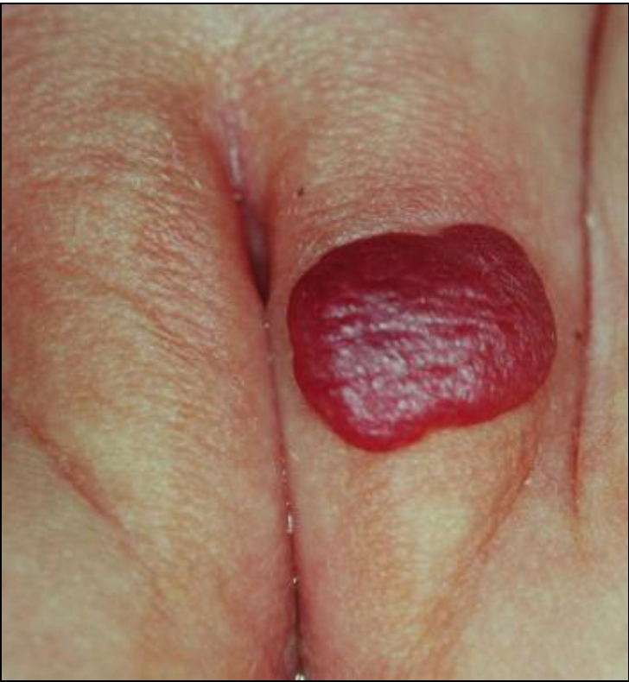
Tumori benigni, cisti ed amartomi
Papillomatosi Emangioma

Slide 12
Anomalie Congenite
Ambiguità dei genitali esterni
Ipertrofia labiale congenita
Fusione labiale +/- atrofia vulvare

Slide 13
Lichen Sclerosus
Patologia benigna infiammatoria cutanea ad andamento cronico.
Si caratterizza per: flogosi, assottigliamento dell’epidermide ed alterazioni caratteristiche del derma.
E’ definito anche “Sclero-Atrofico” in quanto spesso nella sua progressione si possono manifestare aree ispessite ed iperplasiche.
Aree colpite:
85-95% dei casi: regione ano-genitale;
15% dei casi: aree extra-genitali.

Slide 14
Lichen Sclerosus
Epidemiologia
Due picchi di incidenza: 1) età pre-puberale
2) età post-menopausale
La prevalenza della patologia non è ancora ben nota.
Eziologia
Misconosciuta. Tuttavia sono imputati numerosi fattori sulla base delle evidenze epidemiologiche.
Fattori Genetici: 22% ha anamnesi familiare positiva.
Fattori Locali: predisposizione, traumi, frizioni, sfregamenti.
Anormalità immunologiche: 21% ha anamnesi personale positiva per patologie autoimmuni di varia eziologia.

Slide 15
Lichen Sclerosus
  In uno studio del 1988 eseguito da Ridley et al. su 350 donne affette da LS istologicamente confermato (di cui il 98% con LS vulvare).
    il 22% è affetto da patologie autoimmuni
    il 42% presenta una positività per uno o più autoanticorpi (anti- TPO, ANA, AMA, ASMA, APCA etc..)
Meyrick Thomas RH, Ridley CM, McGibbon DH, Black MM.
Lichen Sclerosus et atrophicus and autoimmunity– a study of 350 woman. Br J Dermatol 1988; 118: 41
In uno studio caso-controllo del 2008 eseguito da Cooper et al. su 190 donne affette da LS e 922 casi controllo viene confermata la correlazione tra LS e malattie autoimmuni.
  28% delle pazienti con LS è affetta da patologie autoimmuni.
  9% delle pazienti senza LS è affetta da patologie autoimmuni
Cooper SM, Ali I, Baldo M, Wojanarowska F. The association of lichen sclerosus and erosive lichen planus of the vulva with autoimmune disease: a case control study. Arch dermatol 2008; 144: 1432

Slide 16
Lichen Sclerosus
Fattori ormonali:
  l’ipoestrogenismo (caratterizzante la fase pre-puberale e post-menopausale).
  OCs progestinici in paticolar modo quelli con attività antiandrogenica.
Smith YR, Haefner HK. Vulvar lichen sclerosus: pathophysiology and treatment. Am J Clin Dermatol.2004. 5(2):105-25.
Gunthert AR, et al. Early onset vulvar Lichen Sclerosus in premenopausal women and oral contraceptives. Eur J Obstet Gynecol Reprod Biol. 2008 Mar. 137(1):56- 60.
Infezioni: agenti infettivi come Borrelia burgdorferi e HPV.
Cinetica cellulare: enzima elastasi simile prodotto dai fibroblasti vulvari sembra mediare la distruzione del tessuto connettivo nelle pazienti con LS in parallelo alla attiva sintesi di collagene.
  In uno studio dei marcatori della differenziazione della cheratina utilizzante anticorpi monoclonali è stato riscontrato una associazione tra cheratine 6 e 16 e l’incrementato turnover cellulare nelle pazienti con LS.
  Cute affetta da LS presenta diversi livelli di capacità proliferativa.
  Upregulation dell’oncosoppressore p53.

Slide 17
Lichen Sclerosus
Sintomi
Prurito: soprattutto notturno.
Discomfort area perianale: prurito +/- defecazione dolorosa +/- fissurazioni anali.
Dispareunia +/- Apareunia: dovuta alla infiammazione e all’eventuale secondaria associazione con stenosi dell’introito vaginale, fissurazioni, fusione labiale, fusione clitoridea.
Disuria: soprattutto per fusione delle piccole labbra sopra il meato uretrale (fasi avanzate).

Slide 18
Lichen Sclerosus
Obiettività clinica
Papule o placche atrofiche biancastre; tamponamento follicolare nelle fasi iniziali.
Le lesioni possono apparire anche come emorragiche, purpuree, ipercheratosiche, bollose, erose od ulcerate.
Sedi: piccole e grandi labbra con estensione verso il perineo e l’area perianale (rara l’estensione genitocrurale). Non vi è coinvolgimento vaginale.
Fissurazioni soprattutto a livello della forchetta vulvare posteriore, solchi interlabiali, periclitoridee e perianali.
Scomparsa dei granuli di Fordyce.
Lesioni da grattamento, escoriazioni e secondaria “lichenificazione”.
Progressiva involuzione atrofica della architettura anatomica vulvare.

Slide 19
Lichen Sclerosus
Diagnosi
Obiettività clinica.
Biopsia
Esami microbiologici (possibilità di concomitanti infezioni batteriche e/o fungine.
Eventuali esami di laboratorio per valutare la concomitante presenza di disordini autoimmuni.

Slide 20
Lichen Sclerosus
Diagnosi Differenziale
Lichen Planus
Lichen Simplex Cronico
Dermatiti esogene od endogene
Vitiligo
Pemfigoide Mucomembranoso
Ragadi anali od emorroidi
Candidiasi
Psoriasi
Deficit di estrogeni (risponde a trattamento topico di 2 settimane con estrogeni)

Slide 21
Lichen Sclerosus
Neoplasie Maligne Associate
Le pazienti affette da LS hanno un incrementato rischio di sviluppo di tumori squamocellulari vulvari (SCC) rispetto alla popolazione generale. (Raramente di carcinoma basocellulari o verrucosi). Tuttavia questo rischio è stimato essere di circa il 5%.
Il rischio non viene definito in termini di pazienti trattate vs non trattate o di diagnosi misconosciuta.
Importanza del follow-up e dell’esecuzione di biopsie in aree sospette unica strategia di prevenzione.

Slide 22
Lichen Sclerosus
Terapia Medica
Gold standard: TERAPIA CORTICOSTEROIDEA TOPICA
Clobetasolo propionato 0,05%.
Schema di trattamento:
  I mese: 2 app.ni/die
  II mese: 1 app.ne/die
  III mese: 1 app.ne/die a gorni alterni.
  IV mese: riduzione progressivamente fino alla dose minima efficace
1 FTU (Fingertip Unit= 0,5 g ca) per applicazione.
Altre terapie:
  Iniezioni intralesionali di GC (eg. Triamcinolone)

Slide 23
Lichen Sclerosus
Fallimento della Terapia Medica
Indagare appropriatezza della applicazione e compliance del paziente.
Escludere sovrainfezioni batteriche o micotiche (eg.Staphylococcus, Streptococcus, Candida).
Valutare la necessità di effettuare terapia intralesionale.
Ripetere la biopsia per riconferma diagnosi/esclusione patologia neoplastica.
Considerare sovrapposizione di altre cause:
  Vulvodinia
  Atrofia vulvovaginale post-menopausale

Slide 24
Lichen Sclerosus
  Terapia medica di II Linea
  Inibitori della calcineurina topici (eg. Tacrolimus, pimecrolimus etc..)
  Acitretina orale: 20-30 mg/die per 16 settimane.
  PUVA
  Terapia fotodinamica
  Progesterone topico / Testosterone topico
  Tretinoina topica
  Ciclosporina orale
  Methotrexate orale.

Slide 25
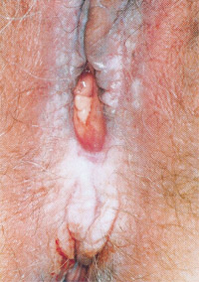
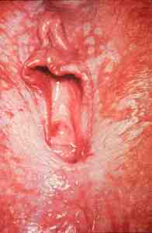
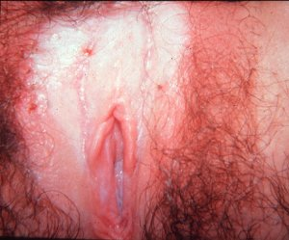
Lichen Sclerosus

Slide 26
Lichen Simplex Cronico
Dermatite localizzata da grattamento (Neurodermite).
Picco di insorgenza tra i 20 e i 50 anni.
F>M
Non fa parte dei fenomeni allergici.

Slide 27
Lichen Simplex Cronico
Etiopatogenesi
ITCH
ALLERGEN
SCRATCH
ALLERGEN
DAMAGED SKIN
BACTERIA
RELEASE OF INFLAMMATORY CHEMICAL
BACTERIA
IRRITANT
IRRITANT

Slide 28
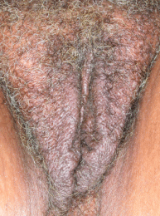
Lichen Simplex Cronico
Obiettività:
Sedi: grandi labbra
Aree iperpigmentate.
Cute grigiastra, ipercheratosica, ispessita.
Lesioni da grattamento ed escoriazioni

Slide 29
Lichen Simplex Cronico
Sintomi:
Prutito
Bruciore
Discomfort

Slide 30
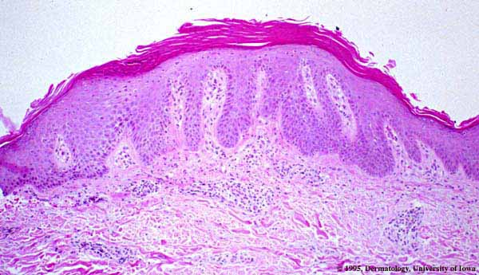
Lichen Simplex Cronico
Iperplasia epidermica ed epiteliale
Bande verticali di collagene
Ipercheratosi

Slide 31
Lichen Simplex Cronico
Terapia Medica
Allontanamento/rimozione potenziali agenti irritanti.
Corticosteroidi topici (media-alta potenza).
Evitare saponi/detergenti contenenti conservati, parabeni, profumi, alcoli.
Scoraggiare l’eccessivi lavaggi dell’area genitale o con acqua troppo calda.
Sconsigliare tessuti sintetici/ stretti.

Slide 32
Lichen Planus Vulvare
Dermatosi flogogena cronica muco-cutanea non infettiva coinvolgente cute, mucose, unghie e cuoio capelluto, di probabile origine autoimmune.
A livello vulvare si distinguono 3 sottotipi:
Papulosquamoso
Erosivo
Ipertrofico

Slide 33
Lichen Planus Vulvare
Epidemiologia:
0.5- 2% della popolazione generale.
Picco d’età: 50-60 anni
Etiologia: sconosciuta.
  Probabilmente si tratta di una alterata immunoregolazione mediata dai linfociti T contro contro i cheratinociti epiteliali, i quali modificando i propri antigeni di membrana (agenti biologici, chimici, farmacologici etc..) innescano una reazione citotossica T-mediata.
Spesso è concomitante ad altre patologie autoimmuni e può coesistere con LP cutaneo, LP orale.

Slide 34
Lichen Planus Vulvare
Manifestazioni Cliniche:
Sintomi: bruciore vulvare, prurito, vulvodinia, dispareunia, perdite vaginali “da irritazione” (resistenti alle terapie antmicrobiche).
I sintomi possono essere intermittenti o costanti.
Raramente asintomaticità
Diagnosi Differenziale

Slide 35
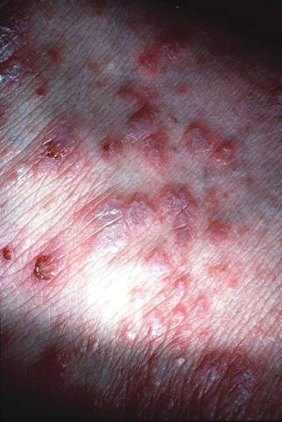
Lichen Planus Vulvare
Lichen Planus Papulosquamoso
  Piccole papule poliedriche piatte pruriginose, di colore violaceo, in sedi di cute cheratinizzata (monte di Venere, grandi labbra e area perianale.
  Possono associarsi a striature biancastre reticolari a carico delle mucose.
  NON c’è atrofia.

Slide 36
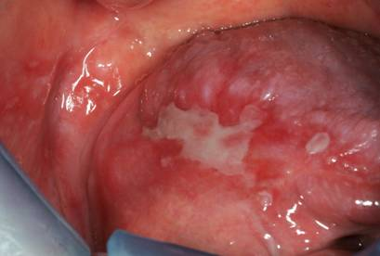
Lichen Planus Vulvare
Lichen Planus Erosivo
  Forma più comune
  Dermatite cronica desquamativa-erosiva che spesso coinvolge la mucosa vaginale.
  Aree eritematose ulcerate circondate a livello dei margini da strie reticolari (strie di Wickham).
  Fenomeni di cicatrizzazione progressiva alternati a fasi di riesacerbazione causano sovvertimento dell’architettura anatomica (stenosi severa della vagina e ostruzione uretrale).
Sintomi comuni:
Dispareunia. Apareunia.
Difficoltà alla minzione.
Disuria

Slide 37
Lichen Planus Vulvare
Lichen Planus Erosivo
  Coinvolgimento vaginale
  Riportato nel 70% dei casi.
  L’epitelio vaginale appare friabile e facilmente sanguinabile.
  Si possono osservare aree di infiammazione e incremento delle perdite vaginali oppure diffusa e massiva flogosi della mucosa con essudato sieropurulento e/o pseudomembrane.
  Sequele: formazione di sinechie e nei casi più gravi obliterazione della vagina.

Slide 38
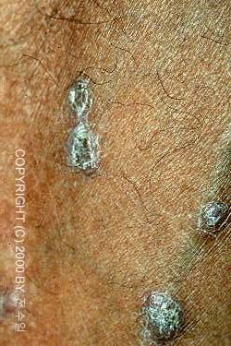
Lichen Planus Vulvare
Lichen Planus Ipertrofico
  Raro.
  Lesioni ipercheratosiche ed ispessite.
  Area cutanea perineale e perianale.
  Diagnosi differenziale con:
    SCC
    Lesioni vulvari ipertrofiche

Slide 39
Lichen Planus Vulvare
Diagnosi
  Obiettività clinica
  Istologica su biopsia (punch 4 mm).
Diagnosi differenziale
  LS
  Malattie bollose autoimmuni
  Vulvite plasmacellulare
  Vaginite infiammatoria desquamativa
  Malattia di Bechet
  Morbo di Crohn
  Eritema Multiforme
  Sindrome di steven-Johnson

Slide 40
Lichen Planus Vulvare
Terapia di I linea
  Corticosteroidi topici ad alta potenza (clobetasolo 0,05% o alobetasolo 0,05%)
  Schema terapeutico come per LS.
  Corticosteroidi intravaginali
Terapia di II linea
  Inibitori della calcineurina topici (tacrolimus)
  Corticosteroidi per os/IM

Slide 41
Dermatite irritativa primitiva
Utilizzo di agenti chimici (eg. saponi, detergenti …) ed irritanti (eg. coloranti, profumi …) contenuti nei prodotti per l’igiene intima.
Utilizzo esagerato ed ossessivo di detergenti.
Frizione dovuta ad abiti stretti e/o sintetici.
Frizione dovuta ad attività sportive (ciclismo, equitazione…)

Slide 42
Dermatite irritativa primitiva
Il meccanismo di azione
Agenti chimici
Azione lipolitica + Denaturazione della cheratina epidermica
Azione lipolitica + Denaturazione della cheratina epidermica
Azione citotossica diretta

Slide 43
Dermatite irritativa primitiva
ITCH
ALLERGEN
SCRATCH
ALLERGEN
DAMAGED SKIN
BACTERIA
RELEASE OF INFLAMMATORY CHEMICAL
BACTERIA
IRRITANT
IRRITANT

Slide 44
Dermatite Allergica da Contatto
Reazione da ipersensibilità di tipo IV.
Contatto con un agente cui il paziente è già stato sensibilizzato.
Sviluppo in 24-48 ore dall’esposizione.
Sintomi: prurito, bruciore.

Slide 45
Dermatite Allergica da Contatto
Allergeni Topici
Antibiotici (neomicina, clindamicina, tetracicline…)
Anestetici (benzocaina, lidocaina, prilocaina…)
Antistaminici (prometazina, difenilenediamina, fenilenediamina…)
Antisettici
Idratanti contenenti lanolina
Nichel
Profumi
Gomma (guanti, condom, diaframma…)
Coloranti dei tessuti
Conservanti (parabeni…)
Nardelli A, Degreef H, Goossens A. Contact allergic reactions of the vulva: a 14-year review. Dermatitis. 2004 Sep. 15(3):131-6.

Slide 46
Psoriasi vulvare
Malattia eritemato-squamosa ad andamento cronico-recidivante.
Malattia ereditaria nel 30% associata ad aplotipi HLA-B (13, 17, 27) eCW7, con etiopatogenesi multifattoriale e “predismoposzione genetica.
Caratteristiche delle lesioni: placche eritematose con scaglie bianco-argentee.
Coinvolgimento vulvare: Fenomeno di Koebner :
Peggioramento e/o comparsa di nuove lesioni a seguito di evento traumatico fisico, chimico od infettivo.
Zone di frizione/sfregamento

Slide 47
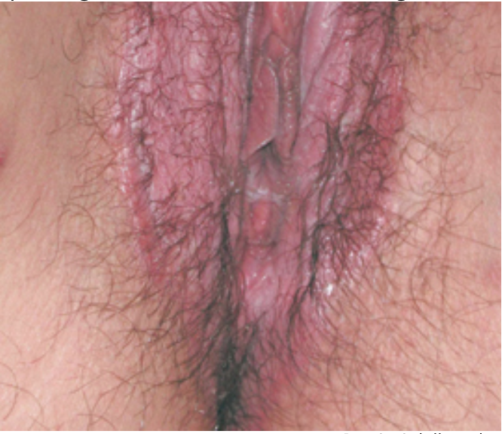
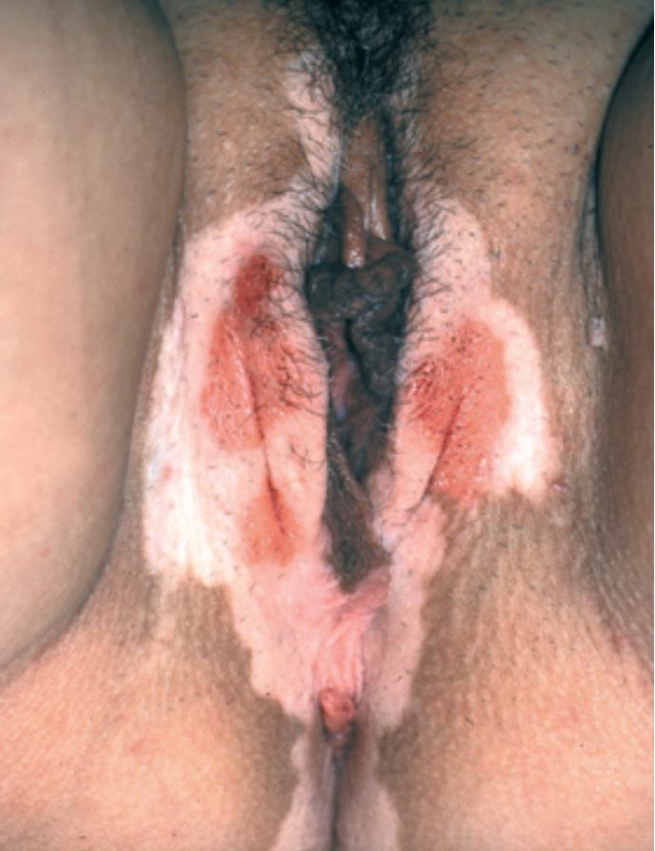
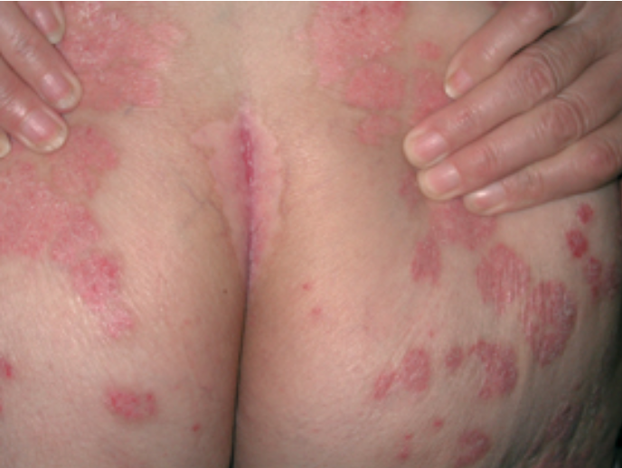
Psoriasi vulvare

Slide 48
Malattia di Reiter
Spondiloartropatia sieronegativa associata, nella sua forma sessualmente trasmessa, a infezione da Chlamydia Trachomatis.
Lesioni muco-cutanee, piccole ulcere superficiali, non dolenti.
Si associa a: entesopatia, cervicite, uretrite, congiuntivite

Slide 49
Lupus eritematoso
Malattia cronica autoimmune legata alla presenza HLA-DR3 +/- deficit di frazioni del complemento e/o produzione di IgA.
Lesioni cutanee e muco-cutanee: rotondeggianti, rosso-violacee, simil ulcerative, dolenti e pruriginose.
Si associano a sintomi classici della malattia: febbre, artrite, nefrite, pleurite, anemia emolitica, etc…

Slide 50

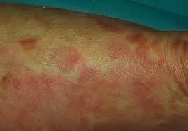
Malattia di Darier- White
Malattia autosomica dominante caratterizzata da alterazioni della cheratinizzazione.
Caratterizzata da: papule cheratosiche cutanee e aree leucoplasiche mucose.

Slide 51
Cisti Mucose
Sono cisti disontogeniche derivanti dalle ghiandole minori del vestibolo o dai residui embrionari dei dotti mesonefrici.
Cisti del canale di Nuck
Cisti vaginali di Gartner (residui del dotto mesonefrico

Slide 52
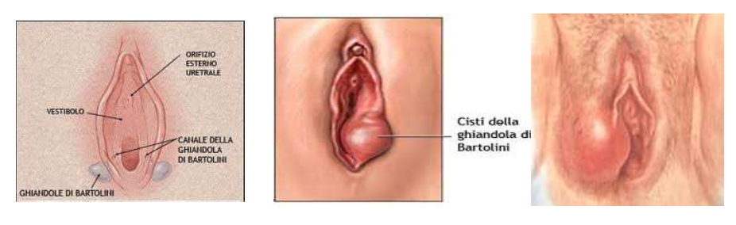
Cisti della ghiandola di Bartolini
Dovute all’occlusione del dotto della ghiandola di Bartolini.

Slide 53
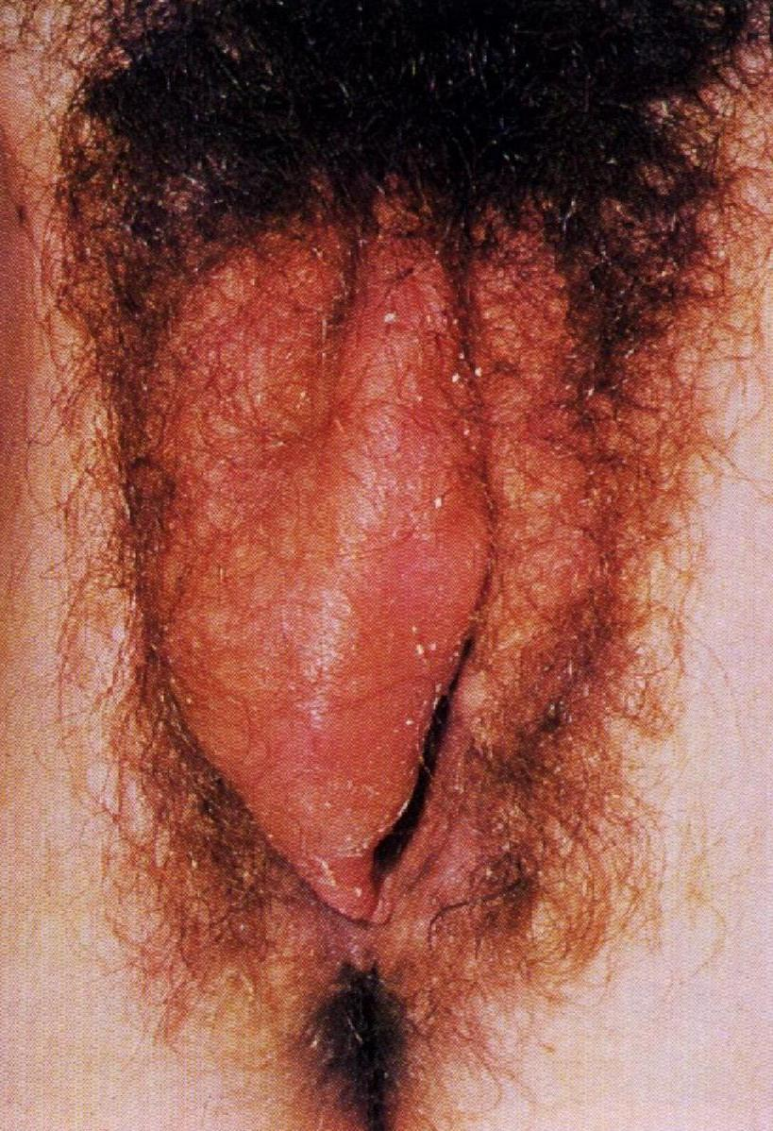
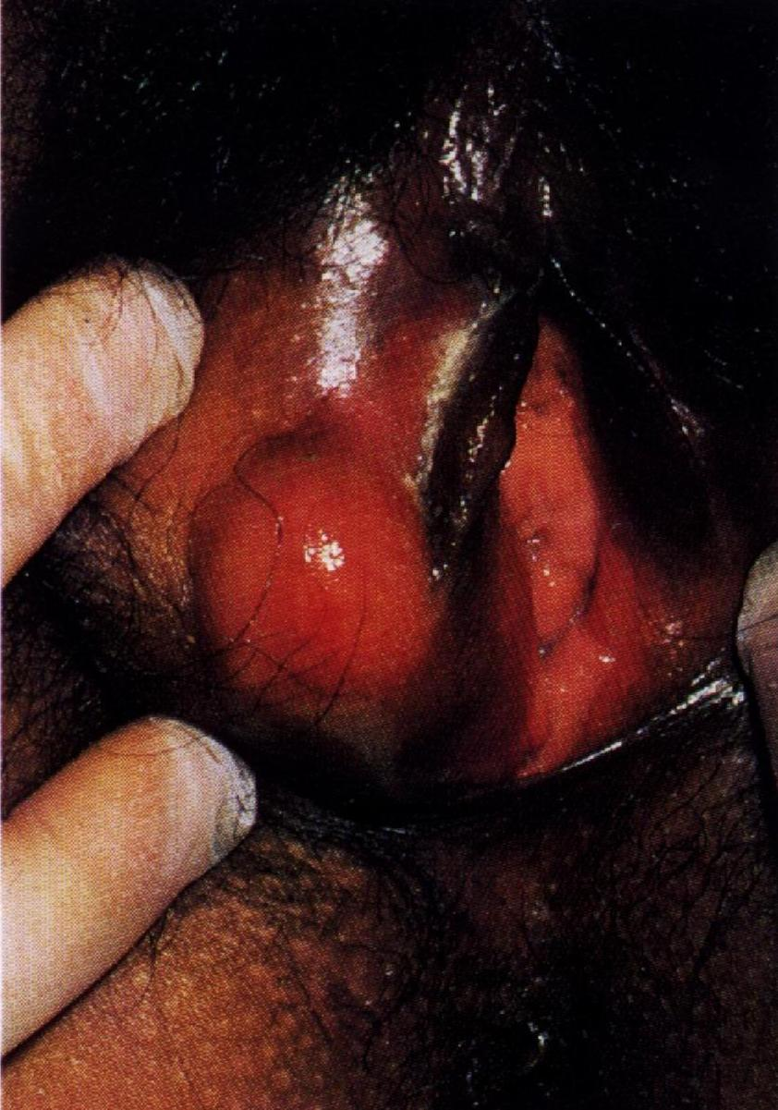
Cisti della ghiandola di Bartolini

Slide 54
Cisti della ghiandola di Bartolini
Lesione flemmonosa ➔Ascesso
Causa: infezione da piogeni, mycoplasmi, più raramente gonococco.
Sintomi: dolore, gonfiore sul lato della ghiandola colpita, +/- febbre, difficoltà alla deambulazione in relazione alla grandezza della cisti/ascesso.

Slide 55
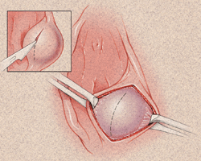
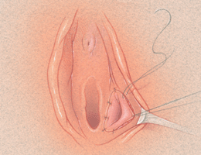
Cisti della ghiandola di Bartolini
Terapia:
Terapia antibiotica
Incisione, drenaggio e marsupializzazione

Slide 56
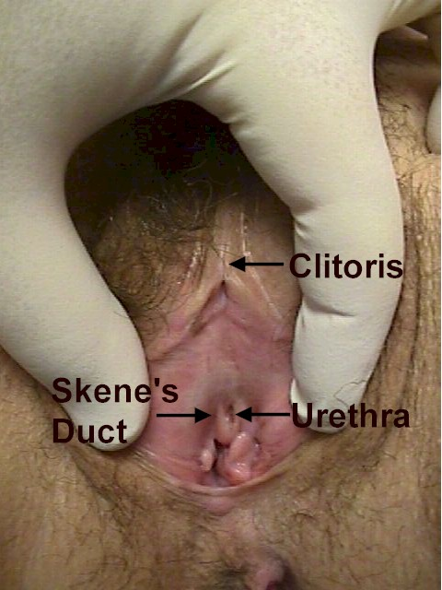
Cisti della ghiandola di Skene
Lateralmente al meato uretrale esterno.
Normalmente non apprezzabili.

Slide 57
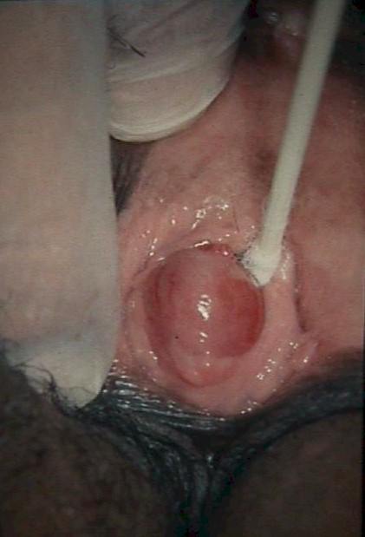
Cisti della ghiandola di Skene
Causa: occlusione del dotto escretore.
Sovrainfezione batterica (piogeni)
Sintomi: dolore, disuria, febbre (raro)
Terapia antibiotica.

Slide 58
Topografia

Slide 59
Topografia

